Slide 1
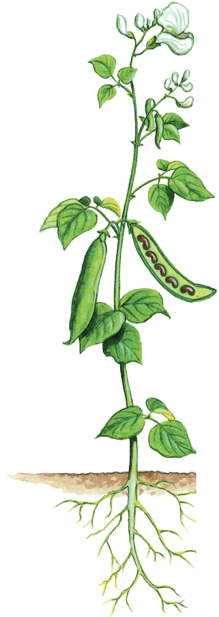
ŽIVOT BILJKE
Edita Šorman Pustaj, OŠ Klinča Sela, Jastrebarsko

Slide 2
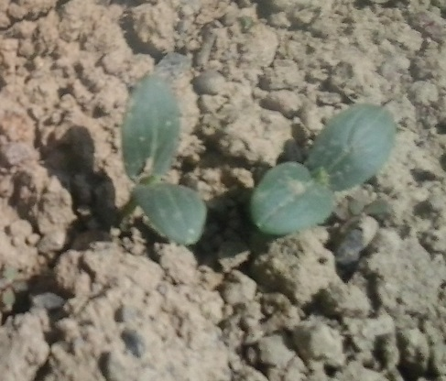
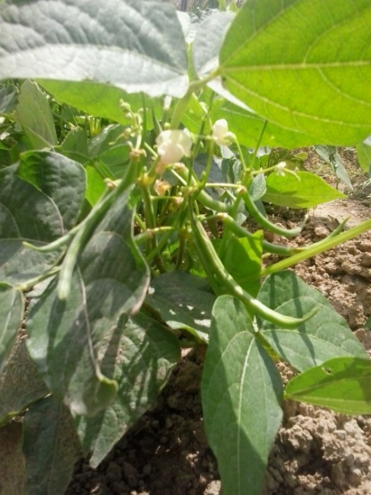
BILJKE SU ŽIVA BIĆA.
- rađaju se (niču)
- rastu
- razmnožavaju se
- hrane se
- dišu
- stare
- venu (umiru)

Slide 3
Biljka cvjetnjača
Svuda oko nas rastu razne biljke.
Sve biljke koje cvatu nazivamo BILJKE CVJETNJAČE.
Cvjetnjače su najrasprostanjenije biljke.
Rastu diljem naše domovine i cijelog svijeta.

Slide 4
Ljudi i biljke cvjetnjače
Uzgoj za uljepšavanje prostora - ruža
Uzgoj za prehranu
- krastavac

Slide 5
Livadne biljke cvjetnjače

Slide 6
Život biljke cvjetnjače
Biljka niče iz sjemenke.
Razvija se mlada biljka.
grah
krastavac

Slide 7
Kad dovoljno naraste biljka se razmnožava: cvjeta i donosi plod.
Nakon što je stabljika krumpira narasla i ocvala, u tlu oko korijenja rastu novi plodovi, mladi krumpiri.

Slide 8
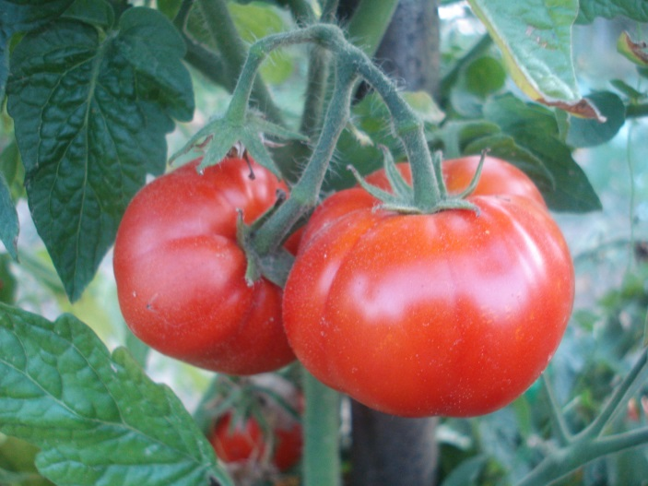
Mlada stabljika rajčice cvate žutim cvijetom.
Iz cvijeta se ravija plod prvo zelene, a zatim zrele crvene boje.

Slide 9
Odrasla biljka graha s cvjetovima i plodovima.

Slide 10
DIJELOVI BILJKE CVJETNJAČE
CVIJET
Služi za razmnožavanje. Iz njega se razvija plod.
LIST
Proizvodi hranu za sva živa bića. Kroz list biljka diše.
PLOD
STABLJIKA
Razvija se iz cvijeta. U sebi sadrži sjemenke iz kojih će kasnije narasti nova biljka.
Drži biljku uspravnom. Kroz nju prolaze voda i hranjive tvari.
KORIJEN
Učvršćuje biljku u tlu. Upija vodu i hranjive tvari iz tla.

Slide 11
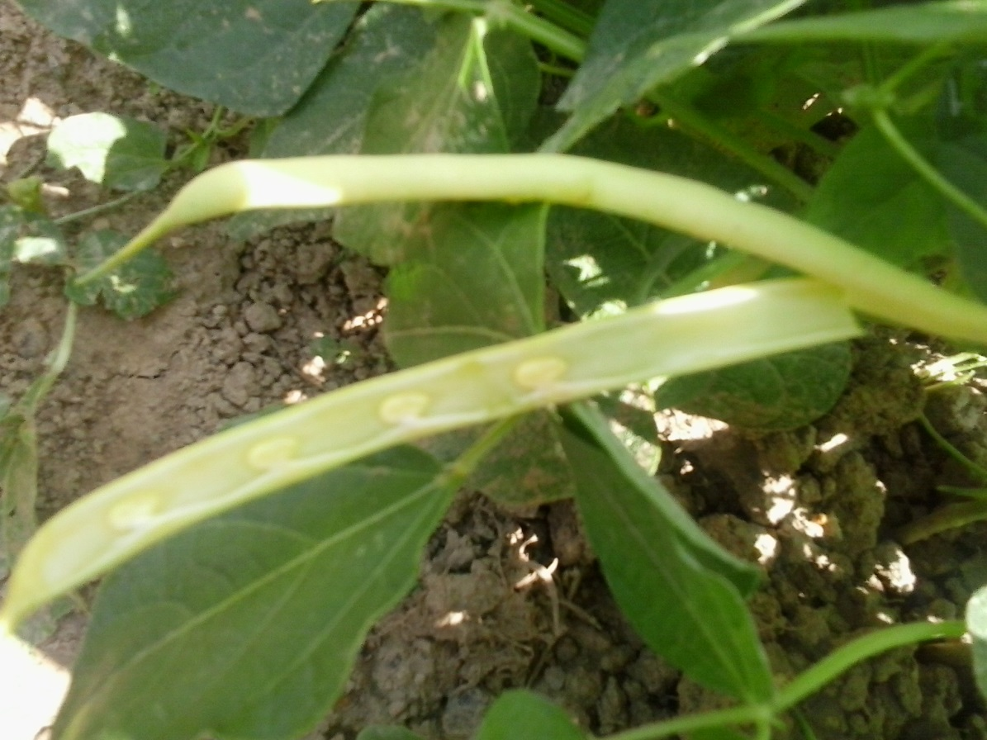
Ujesen većina biljaka cvjetnjača ostari, vene i umire.
Ostaju plodovi koji u sebi sadržavaju sjemenke iz kojih na proljeće naraste nova biljka.
nedozrele sjemenke graha

Slide 12
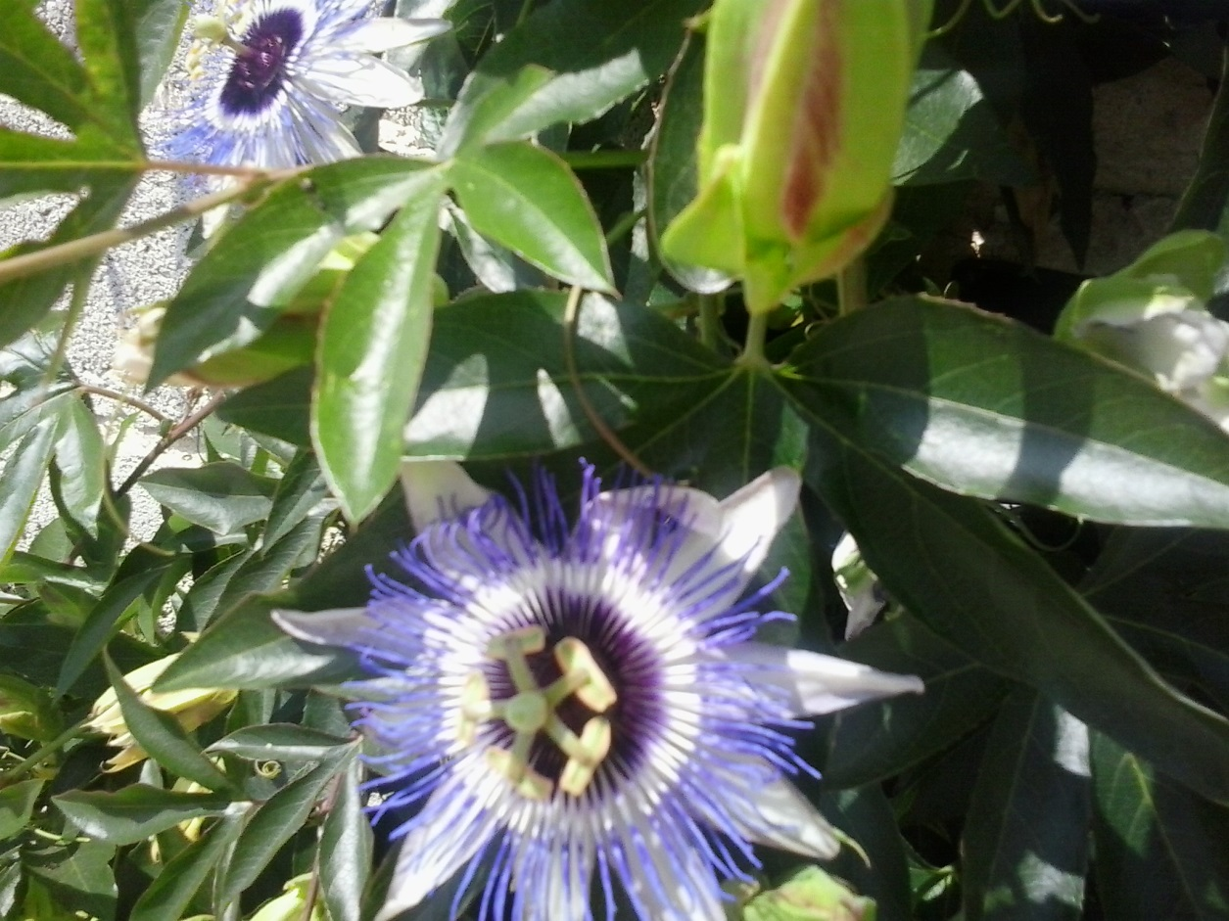
Biljke cvjetnjače cvatu u gotovo svim bojama i mirišu najrazličitijim mirisima.
„Isusova kruna”

Slide 13
ruža
trajnica

Slide 14
catalpa
juka

Slide 15
hrast u cvatu
cvat kruške

Slide 16
magnolija
forzicija

